Slide 1
Коррупция в сфере образования современной России
Коррупция (от лат. corruptio – порча, подкуп), преступление, заключающееся в прямом использовании должностным лицом прав, предоставленных ему по должности, в целях личного обогащения. Коррупцией называют также подкуп должностных лиц, их продажность.

Slide 2
Коррупция в системе отечественного образования имеет самые разнообразные формы, которые постоянно видоизменяются, совершенствуются и мимикрируют, то есть нет каких-то устоявшихся схем. Тем не менее наиболее распространенными формами коррупционных и экономических преступлений в образовании являются следующие:
- нецелевое использование и хищение бюджетных средств,
- злоупотребление и превышение должностных полномочий,
- мошенничество, совершенное лицом с использованием своего служебного положения,
- получение и дача взятки,
- изготовление и сбыт поддельных документов об образовании,
- использование заведомо подложных дипломов об образовании,
- совмещение государственной и муниципальной службы с учредительством и замещением должностей в коммерческих организациях.

Slide 3
опасность взяток в образовании состоит в том, что студент не просто платит за что-то, он фактически легализует, таким образом, собственное незнание. Когда такая легализация становится массовой, страна получает невежественную массу молодежи с некачественными дипломами и с неумеренными амбициями

Slide 4
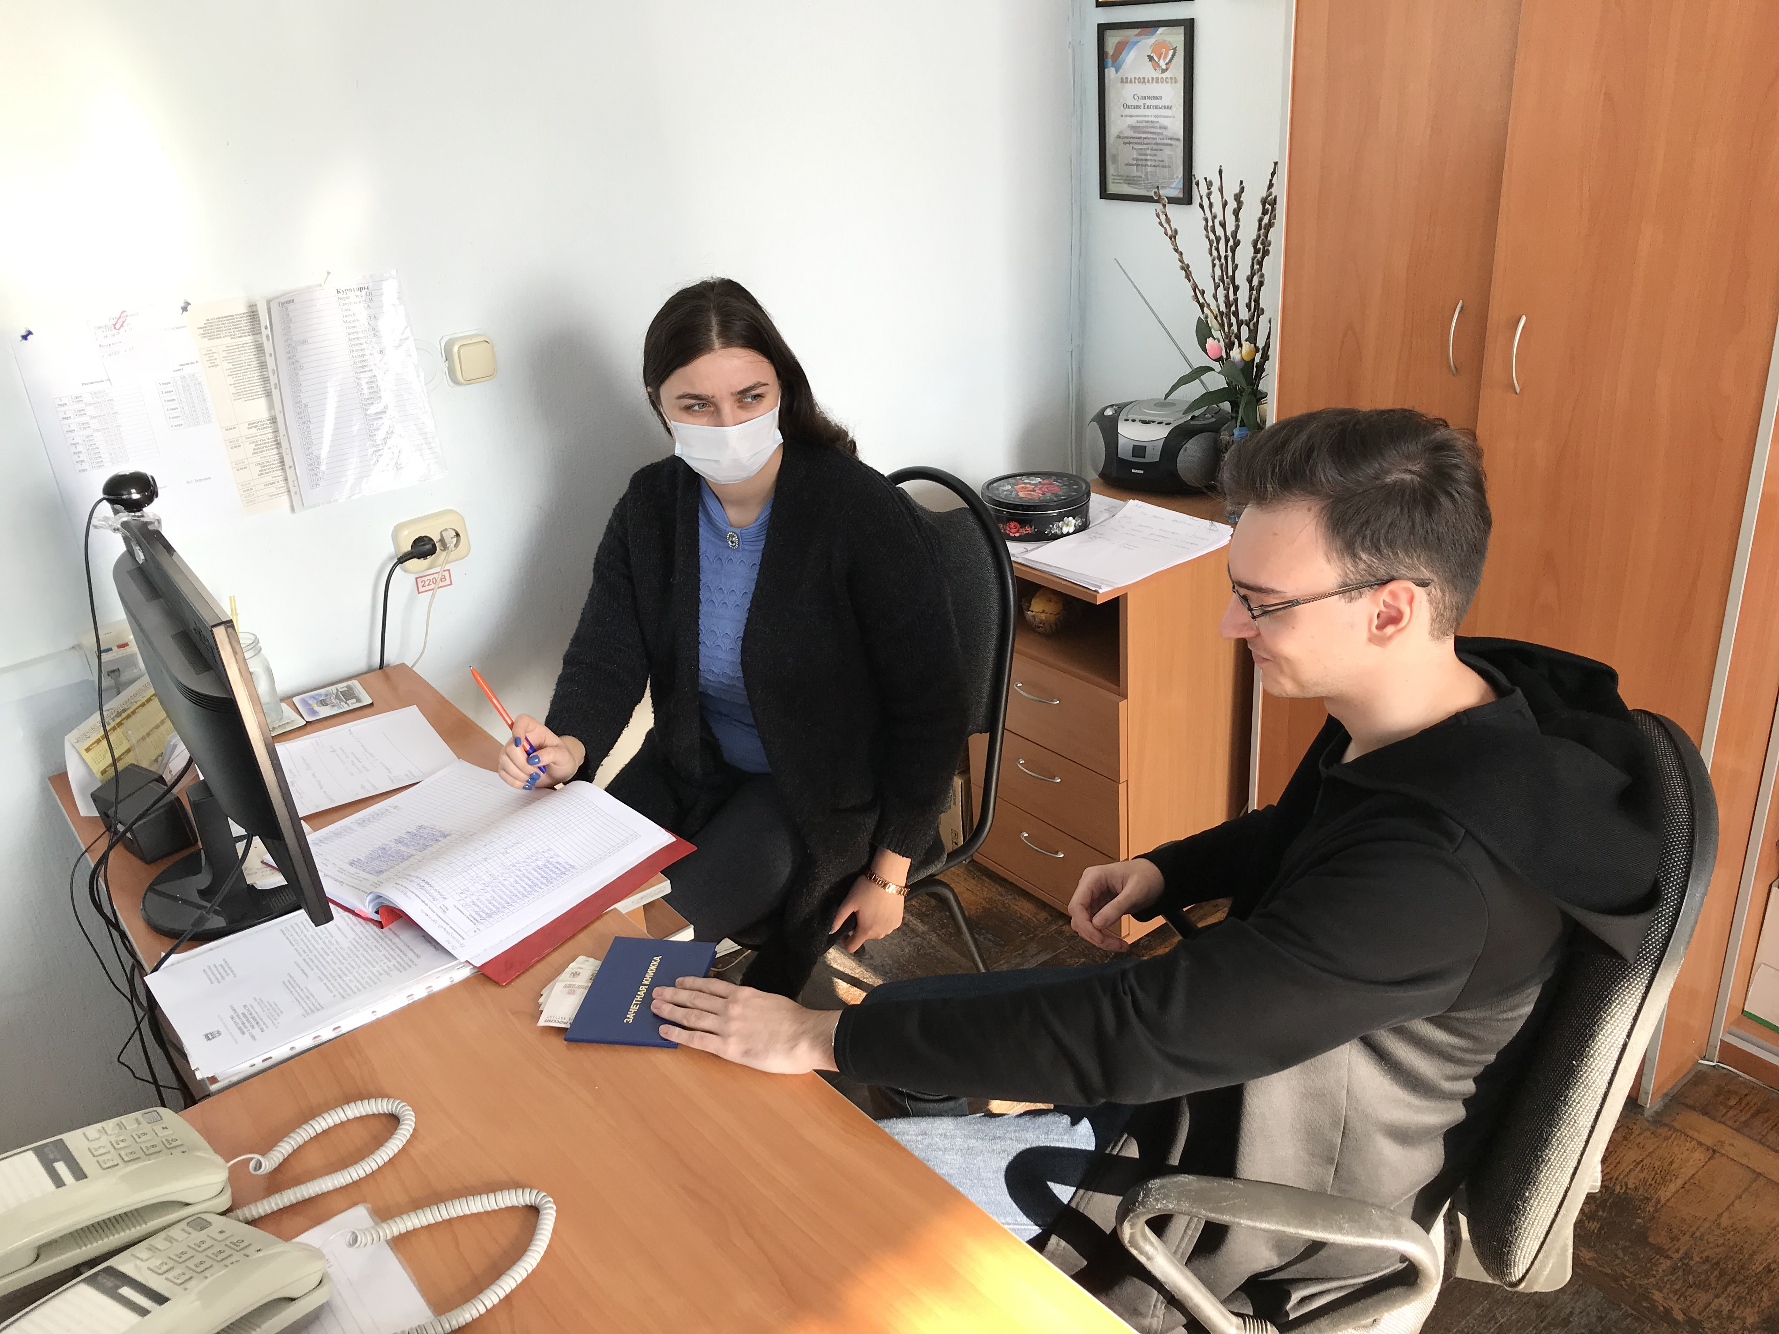
ст. 290 УК РФ. Получение взятки – это принятие должностным лицом государственных или муниципальных органов всех уровней, а также иностранных организаций, денежного или выраженного в иной форме вознаграждения за совершение каких-либо действий в пользу взяткодателя.

Slide 5
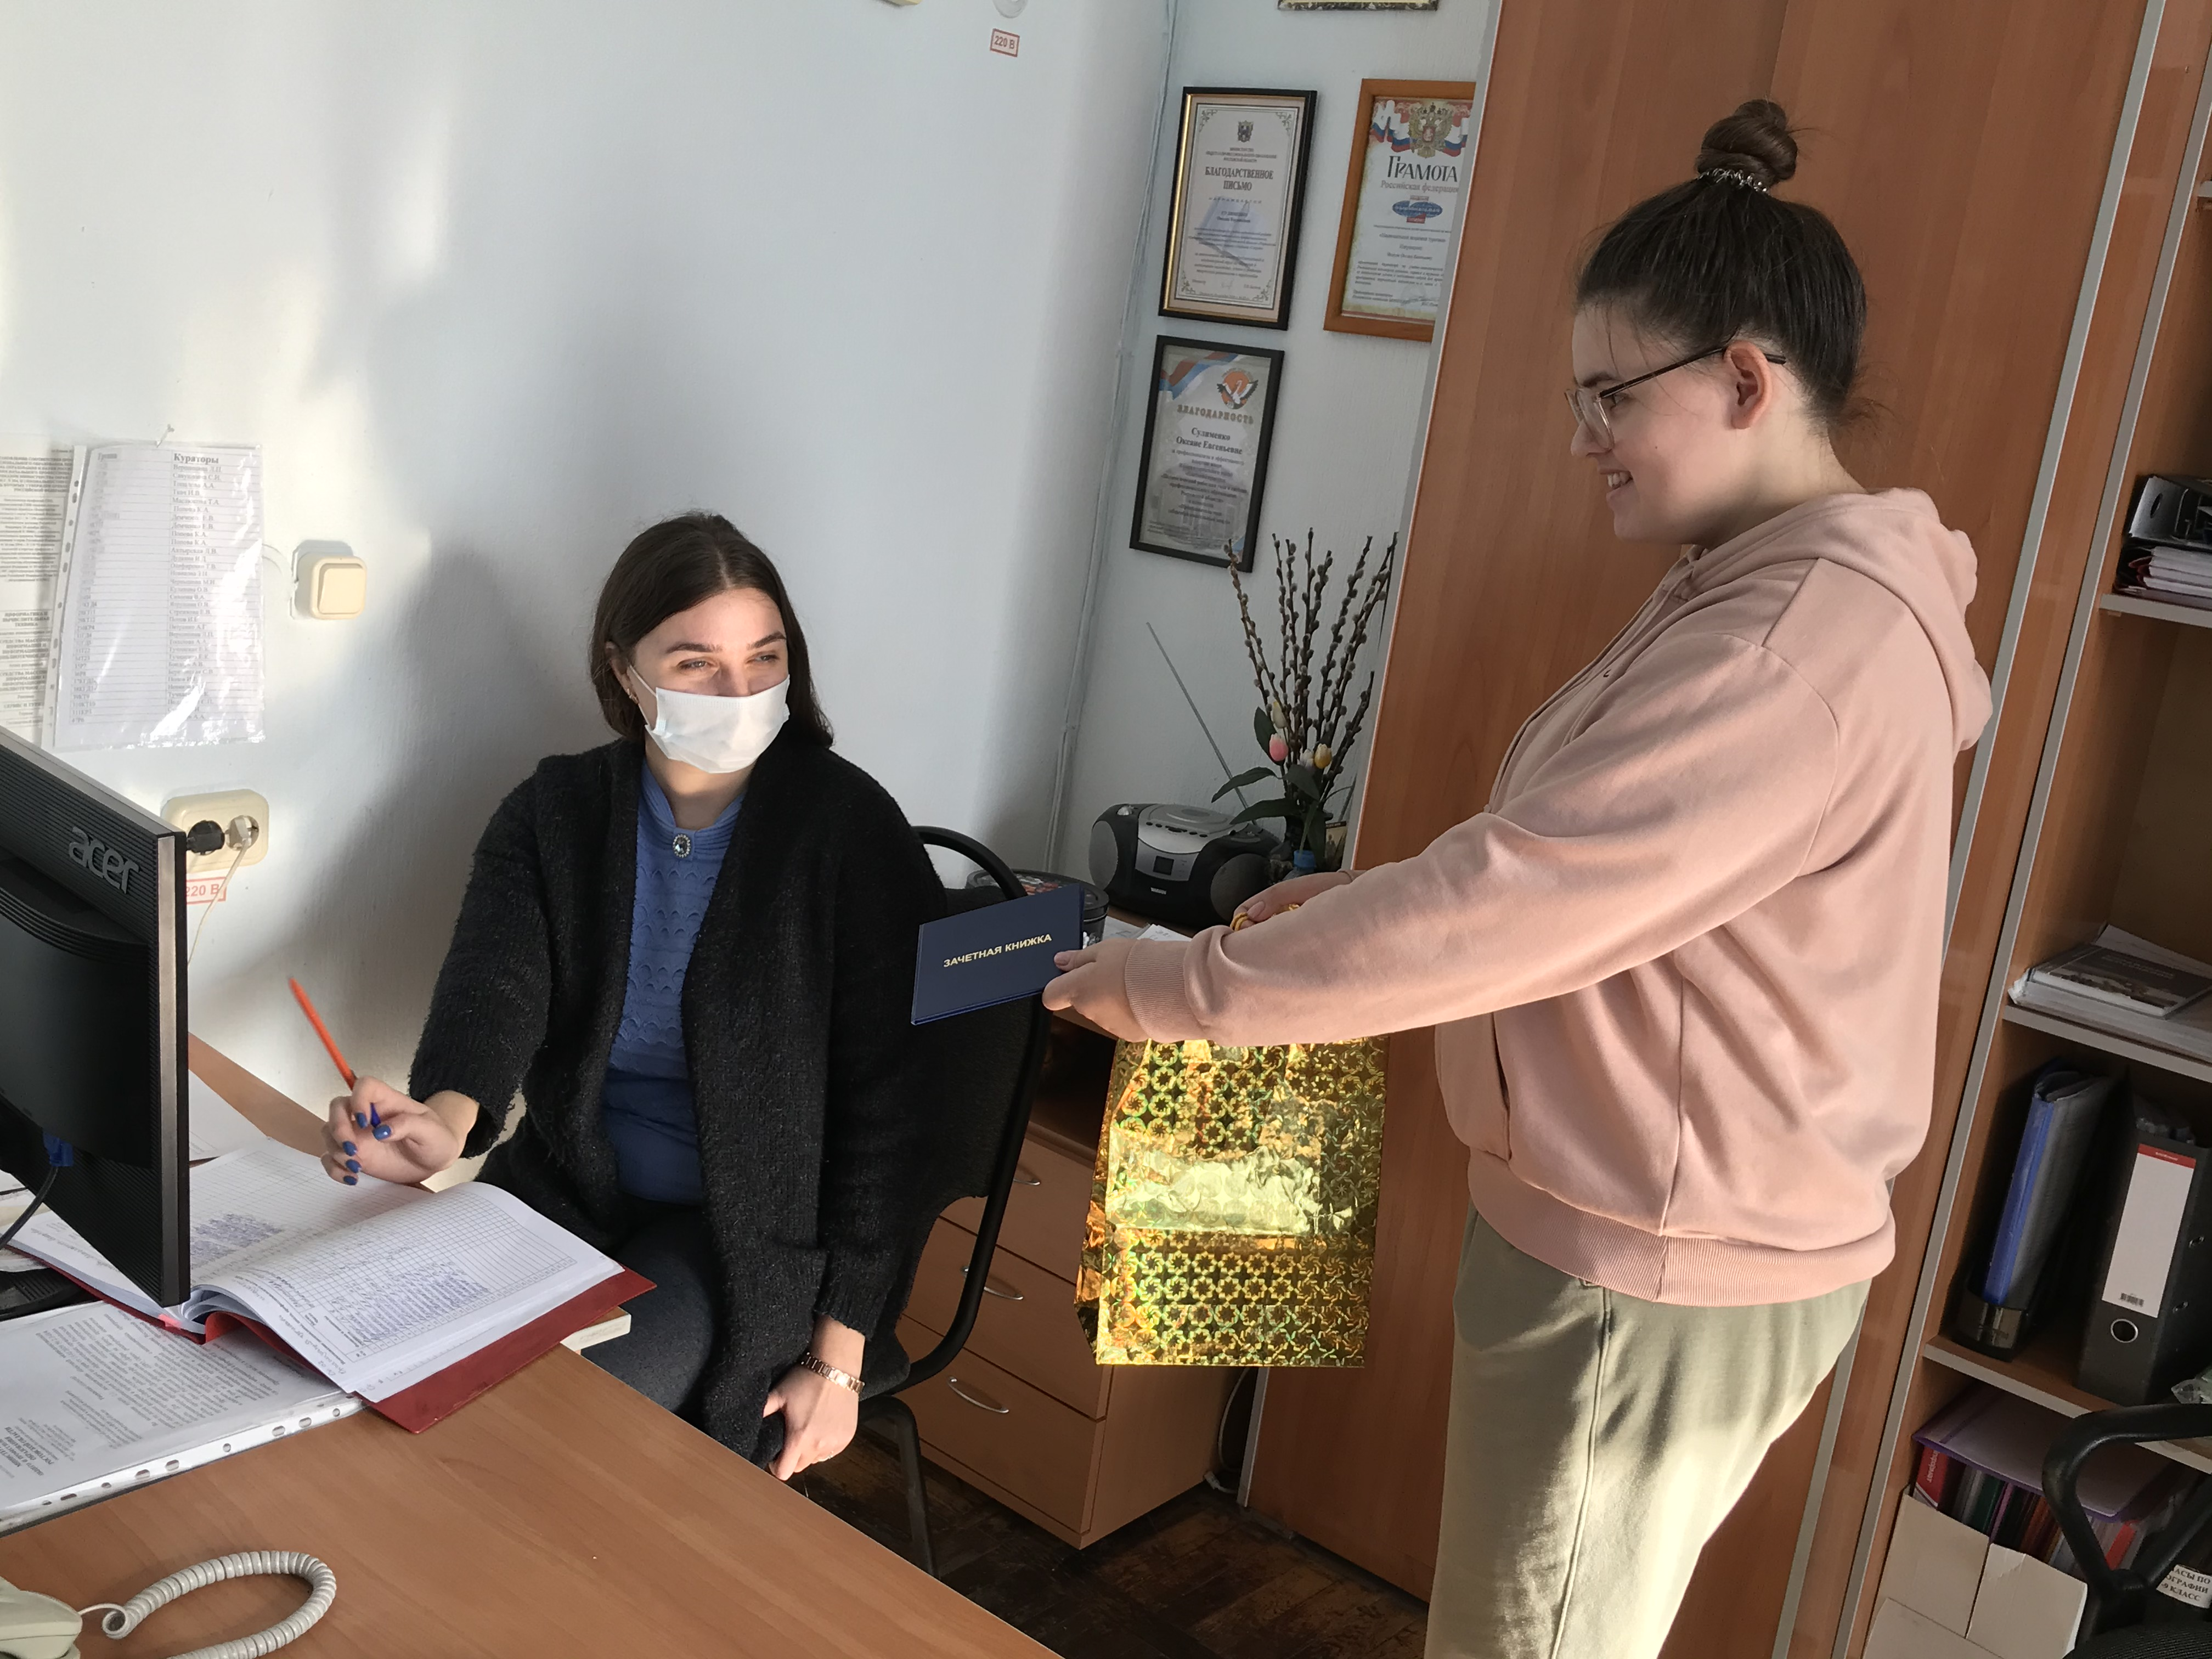
Взятка, исходя из положений ч. 1 ст. 290 Уголовного кодекса РФ, может быть в виде денег, ценных бумаг, иного имущества либо в виде незаконных оказания ему услуг имущественного характера, предоставления иных имущественных прав. Прежде всего взятка от обычного подарка отличается целью ее дачи должностному лицу.

Slide 6
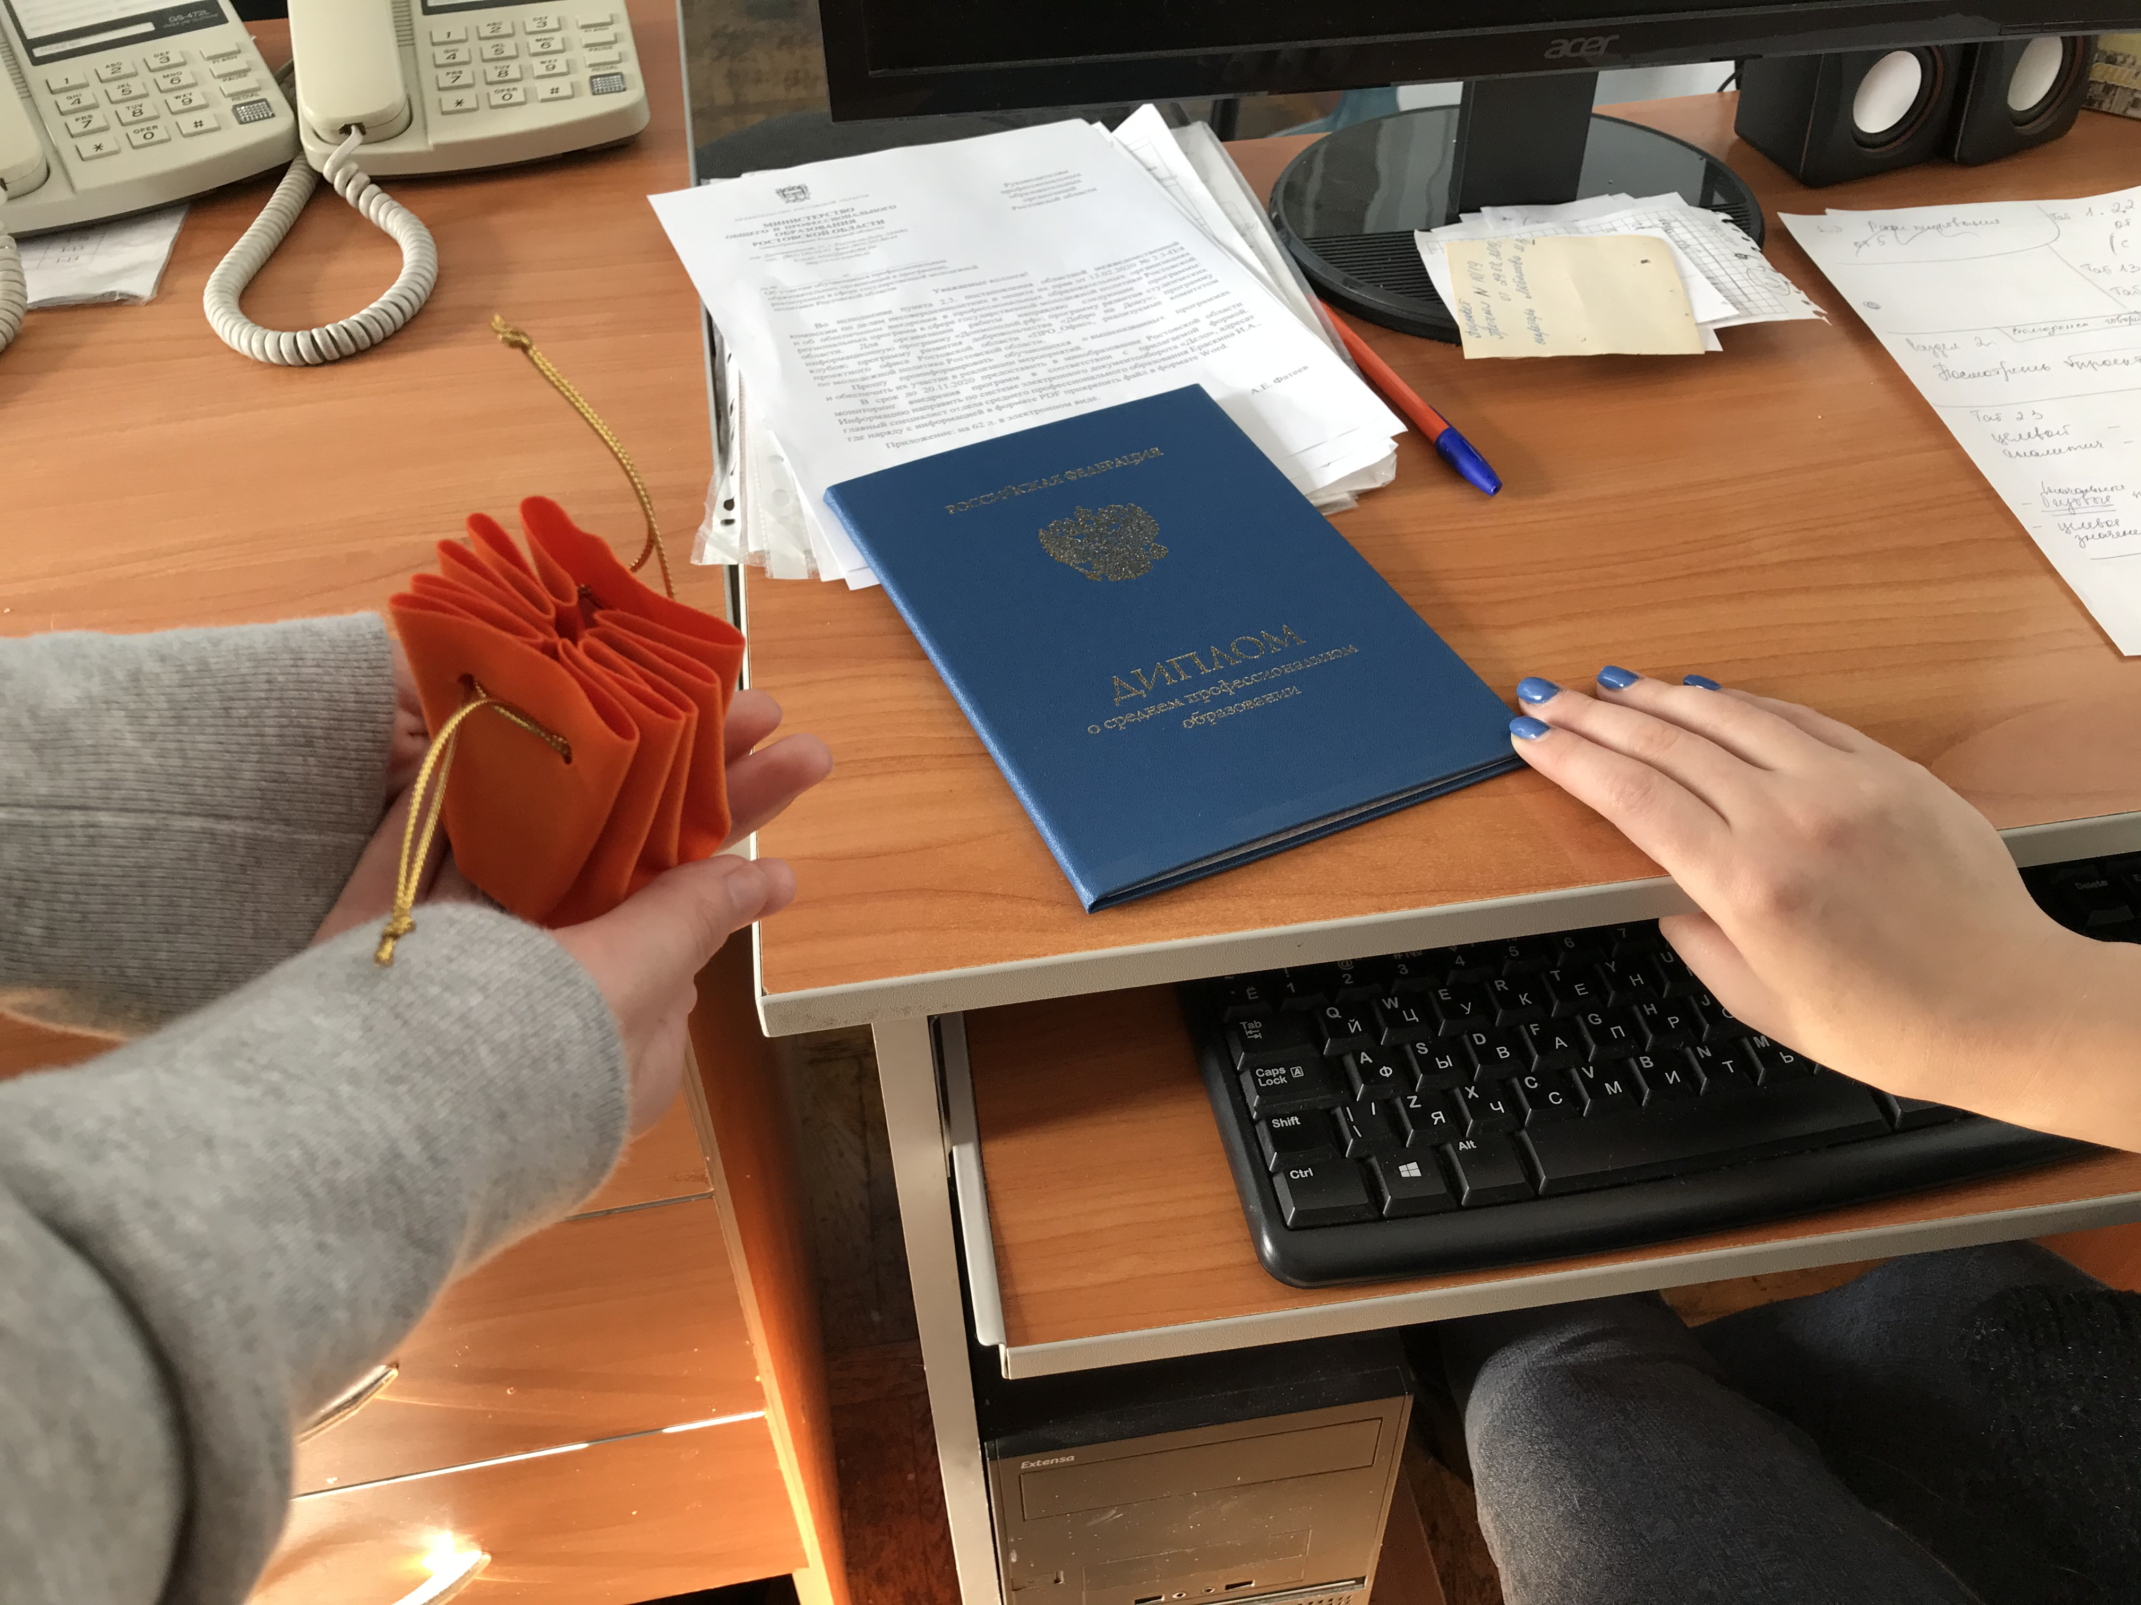
За получение взятки предусмотрена уголовная ответственность ст. 290, 291.2 УК РФ, а за дачу взятки уголовная ответственность установлена в ст. 291 УК РФ.

Slide 7
Понятие вымогательства взятки
Для борьбы с коррупционной продажностью в Уголовном кодексе РФ были введены статьи за вымогательство взятки – ст. 290 и 291 УК РФ. Конкретно ответственность за вымогательство взятки должностным лицом прописана в пункте 5 статьи 290 «Получение взятки». Под вымогательством взятки понимается преступление, направленное на склонение лица к получению взятки от должностного лица под угрозой не оказания помощи или не совершения каких-либо действий.

Slide 8
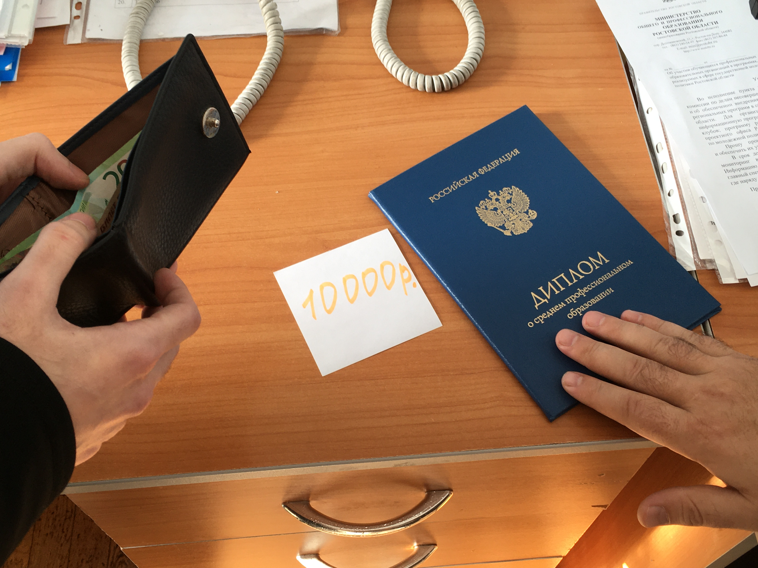
Уголовная ответственность за использование поддельного диплома для трудоустройства
Согласно части 3 статьи 327 УК РФ использование заведомо подложного документа наказывается штрафом в размере до восьмидесяти тысяч рублей или в размере заработной платы или иного дохода осужденного за период до шести месяцев, либо обязательными работами на срок до четырехсот восьмидесяти часов, либо исправительными работами на срок до двух лет, либо арестом на срок до шести месяцев.Купленный диплом — это бомба замедленного действия, невозможно предугадать, когда она взорвется.

Slide 9
Для достижения своих целей коррупционеры используют множество метод, к самым основным и которых являются:
1.Взятки и подкуп.
2.Расхищение, воровство.
3.Вымогательство и шантаж.
4.Мошенничество.
5.Фаворитизм, кумовство, непотизм
6.Лобби

Slide 10
Причины появления коррупции
На самом деле причин появления такого явления как коррупция, великое множество. И рассматривать их все нет никакого смысла. Перечислим только некоторые и них, которые являются основными и самыми распространенными:
низкий уровень образования, воспитания, социальной ответственности, самосознания, отсутствие чувства долга и другие личные характеристики участников акта коррупции;
низкий уровень доходов, отсутствие возможностей роста и самореализации;
дисфункция правовой и судебной системы, отсутствие адекватного наказания за подобное правонарушение, двойственность законов (одна и та же статья может трактоваться по-разному);
отсутствие единства исполнительной власти, профессиональная некомпетентность, бюрократизм;
низкий уровень правовой грамотности населения;
заинтересованность обеих сторон-участников акта коррупции.

Slide 11
Чем опасна коррупция
На самом деле коррупция – явление далеко не безобидное и несет в себе кучу негативных последствий и проблем:
неадекватное распределение и использование государственного бюджета и ресурсов или же нерациональное управление доходами и расходами компании;
неполучение налогов (прибыли);
снижение эффективности функционирования экономики в целом и ее субъектов в частности;
ухудшение условий функционирования экономики в целом и ее субъектов в частности;
снижение инвестиционной привлекательности экономики в целом и ее субъектов в частности;
снижение качества предоставляемых услуг (речь идёт как об общественном сервисе, так и об услугах, предоставляемых коммерческим сектором);
нецелевое использование международной помощи развивающимся странам, что приводит к увеличению долгового бремени государства; нецелевое использование кредитных средств, что нередко приводит к банкротству предприятий;
увеличение социального неравенства;
рост организованной преступности;
рост социального недовольства и т.д.

Slide 12
В целях реализации мер, направленных на профилактику и противодействие коррупции в министерстве общего и профессионального образования Ростовской области (далее – минобразование Ростовской области), а также повышения эффективности обеспечения соблюдения государственными гражданскими служащими минобразования Ростовской области и руководителями государственных учреждений, подведомственных минобразованию Ростовской области, запретов, ограничений, обязательств и правил служебного поведения, формирования в обществе нетерпимости к коррупционному поведению, в минобразовании Ростовской области функционирует телефон «горячая линия» по вопросам противодействия коррупции: 8 (863) 240-67-96

